Slide 1
CHAPTER 2
안드로이드 SDK 다운로드 및
설치하기
정보통신공학부

Slide 2
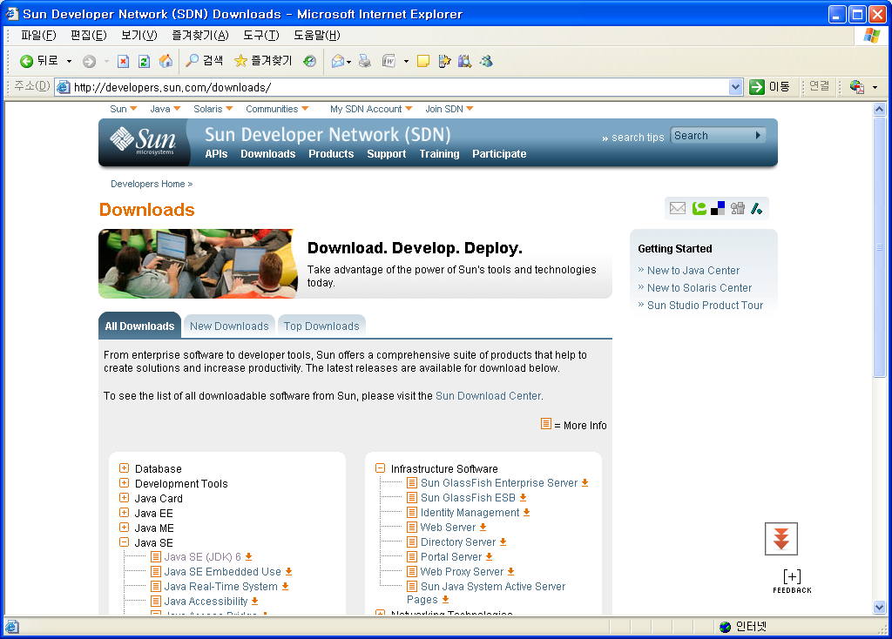
JDK 설치
Java SE JDK 6 다운로드
  http://developers.sun.com/downloads/

Slide 3
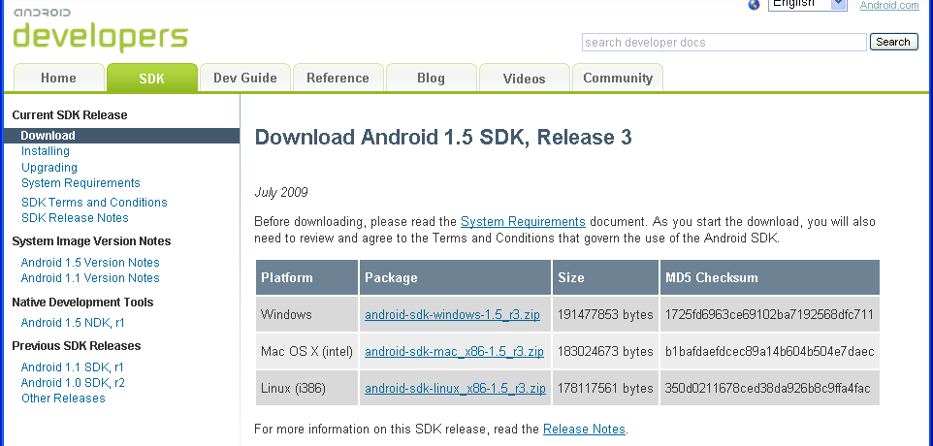
Android SDK 설치
Download Android 1.5 SDK, Release 3
  http://developer.android.com/sdk/1.5_r3/index.html
    android-sdk-windows-1.5_r3.zip 다운로드
    c:\android 폴더에 압축해제

Slide 4
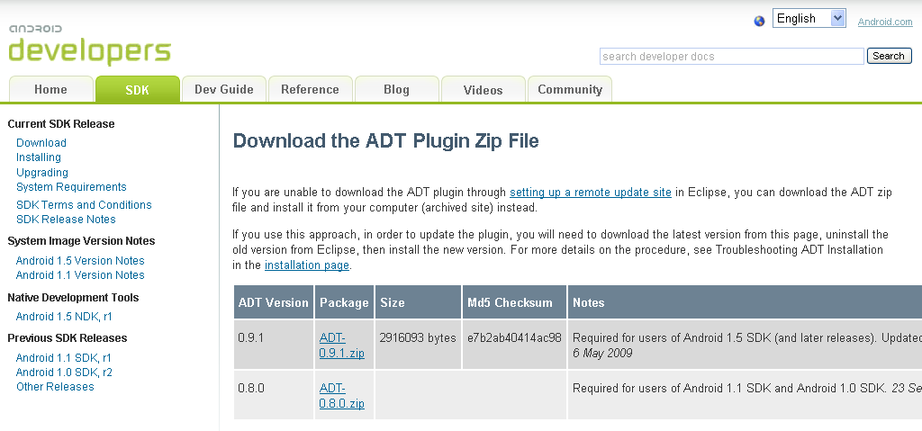
ADT 다운로드
ADT(Android Development Tool) 다운로드
  http://developer.android.com/sdk/adt_download.html
  ADT-0.9.1.zip 다운로드

Slide 5
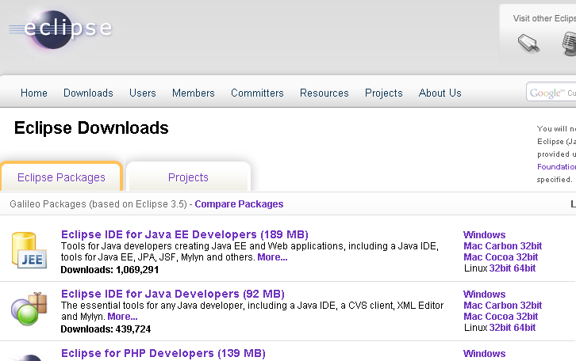
ECLIPSE 설치
Eclipse 3.5 다운로드
  http://www.eclipse.org/downloads/
  C:\eclipse 에 설치

Slide 6
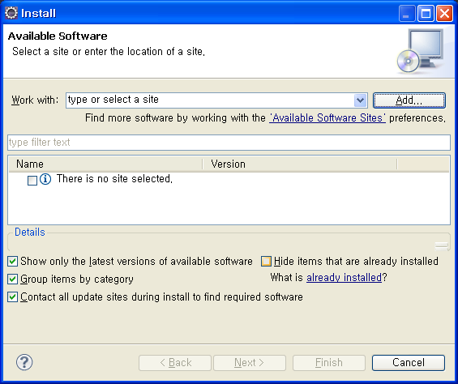
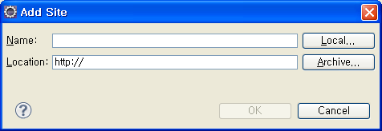
Android 플러그인 설치
Eclipse에 Android 플러그인 설치
  Help → Install New Software
  Add 클릭 → Local 클릭

Slide 7
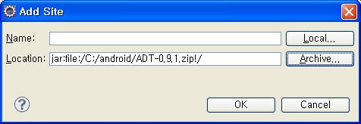
Android 플러그인 설치
Eclipse에 Android 플러그인 설치
  ADT-0.9.1.zip 파일 선택

Slide 8
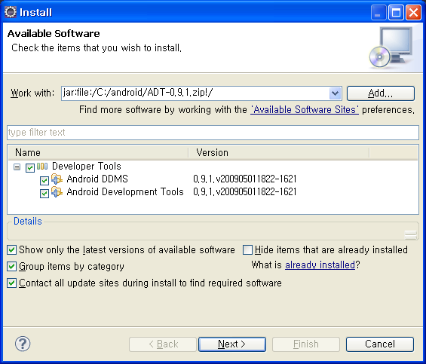
Android 플러그인 설치
Eclipse에 Android 플러그인 설치
  Developer Tools 선택 → Next

Slide 9
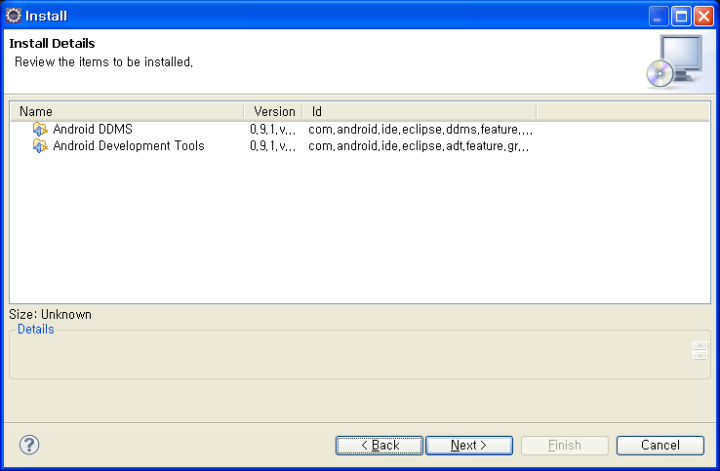
Android 플러그인 설치
Eclipse에 Android 플러그인 설치

Slide 10
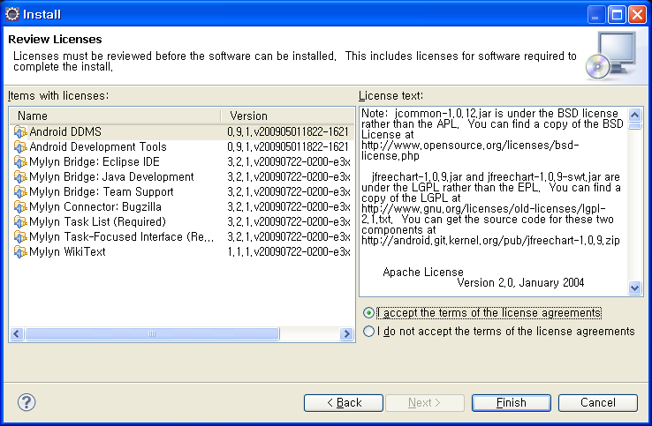
Android 플러그인 설치
Eclipse에 Android 플러그인 설치

Slide 11
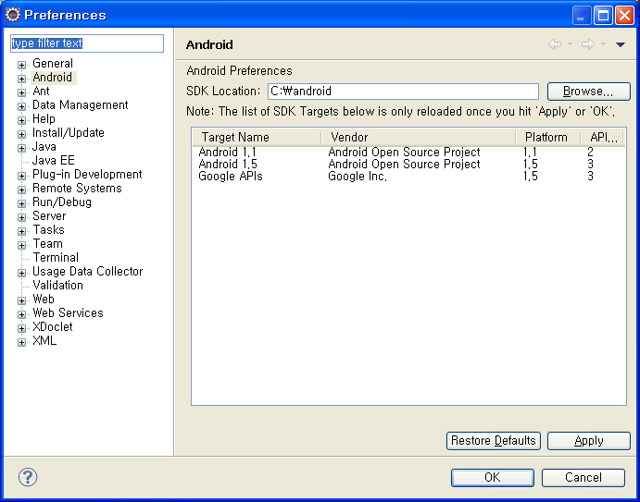
안드로이드 SDK 설정
Eclipse의 안드로이드 SDK 설정
  Window → Preference
    Android SDK 위치 설정 → Apply → OK

Slide 12
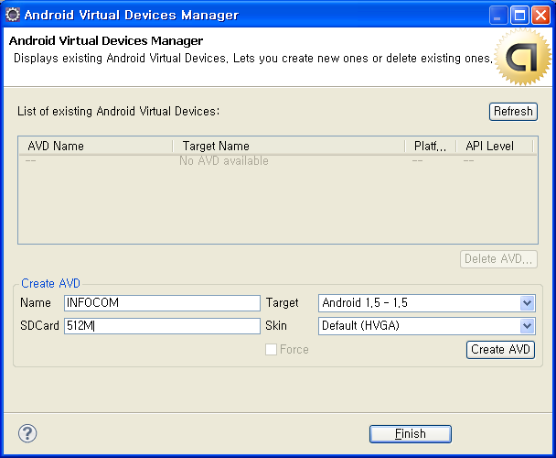
AVD(Android Virtual Device) 생성
AVD 생성
  Window→ Android AVD Manager

Slide 13
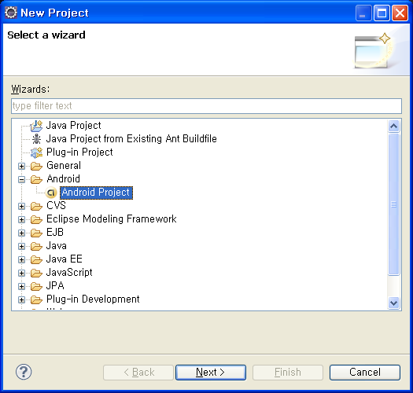
테스트 프로젝트
프로젝트 만들기
  File → New → Project… : Android 프로젝트 선택

Slide 14
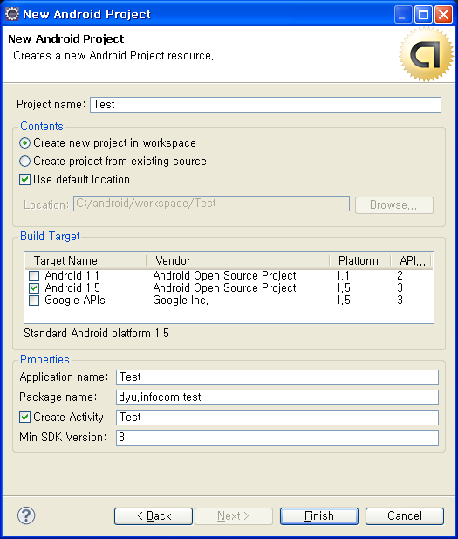
테스트 프로젝트
New Android Project
  Project name: Test
  Application name: Test
  Package name:
  dyu.infocom.test
  Create Activity: Test
Finish 클릭
  프로젝트 생성
  에러 발생 → F5키

Slide 15
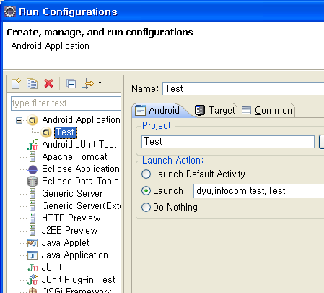
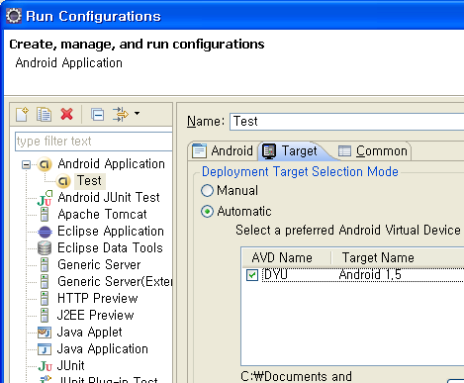
실행
실행 구성
  Run → Run Configurations

Slide 16
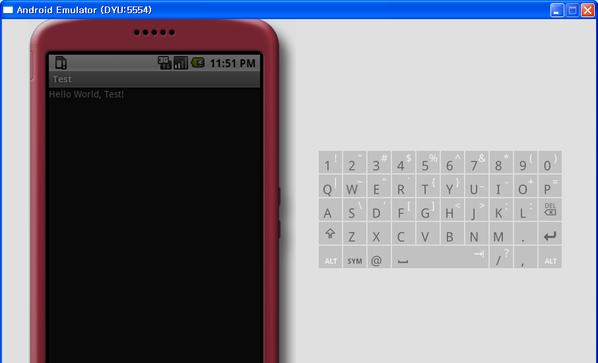

실행

